Slide 1
КУРСОВАЯ РАБОТА
КАРАЧАЕВО-ЧЕРКЕССКОЕ РЕСПУБЛИКАНСКОЕ
ПРОФЕССИОНАЛЬНОЕ ОБРАЗОВАТЕЛЬНОЕ УЧРЕЖДЕНИЕ
«МЕЖДУНАРОДНЫЙ КОЛЛЕДЖ «ПОЛИГЛОТ»
Тема: «Разработка и реализация программы «Ипподром» на C++»
Студент: Рябцев Максим Александрович _
Специальность: Программирование в компьютерных системах
Группа 3 ПКС
Руководитель: Кубанова Джамиля Аубекировна _

Slide 2
ЦЕЛЬ И ЗАДАЧИ РАБОТЫ
Цель работы – необходимо разработать приложение, аркадную игру «Ипподром», следовательно в данной курсовой работе мы рассмотрим подробный процесс создания консольного приложения пользуясь базовыми знаниями языка С++.
Достижение указанной цели осуществлялось путем решения следующих основных задач:
Понятия основных аспектов задачи;
Создание алгоритма;
Разработка программного кода основываясь на уже изученных знаниях языка C++.

Slide 3
Основные ПОНЯТИЯ
Скачки – спортивные состязания племенных лошадей верховых пород на резвость, выносливость и прыгучесть, по итогам которых делается вывод о пригодности к дальнейшему разведению (использованию в породе); вид конного спорта. Как правило, скачки проводятся на ипподромах, где на их исход посредством тотализатора делаются денежные ставки.
C++ – компилируемый, статически типизированный язык программирования общего назначения. Он поддерживает такие парадигмы, как процедурное программирование, объектно-ориентированное программирование, обобщенное программирование. Язык имеет богатую стандартную библиотеку, которая включает в себя распространённые алгоритмы, ввод-вывод, регулярные выражения и многое другое. C++ сочетает свойства как высокоуровневых, так и низкоуровневых языков. В сравнении с его предшественником - языком C, – наибольшее внимание уделено поддержке объектно-ориентированного и обобщённого программирования.

Slide 4
Алгоритм и его понятие
Алгоритм – это последовательность команд, предназначенная исполнителю, в результате выполнения которой он должен решить поставленную задачу. Алгоритм должен описываться на формальном языке, исключающем неоднозначность толкования.
При описании алгоритмов давно и успешно используются блок-схемы (Basic Flowchart). Построение блок-схем алгоритмов регламентируется ГОСТ 19.701-90 (ИСО 5807-85) «Единая система программной документации».
Блок-схема — распространенный тип схем, описывающих алгоритма или процессы, в которых отдельные шаги изображаются в виде блоков различной формы, соединенных между собой линиями, указывающими направление последовательности.
Данный метод описания поставленной цели задачи демонстрирует основные преимущества разработки блок-схем, так как она обеспечивает наглядную и точную оценку нужных для реализации ресурсов и четкую проработку планов создания программ.

Slide 5
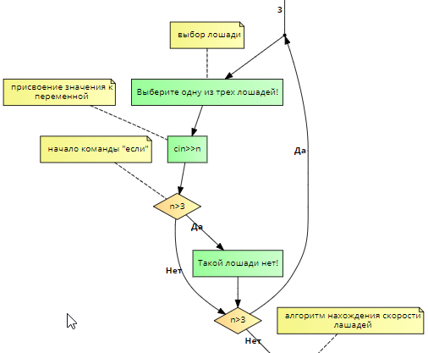
Описание АЛГОРИТМА ПОСТАВЛЕННОЙ ЗАДАЧИ
Рисунок 1 – Алгоритм выбора лошади

Slide 6
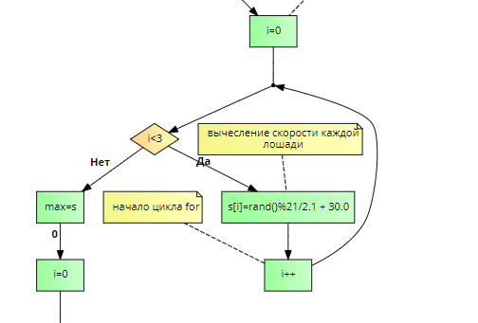
Описание АЛГОРИТМА ПОСТАВЛЕННОЙ ЗАДАЧИ
Рисунок 2 – Алгоритм вычисления скорости каждой лошади

Slide 7
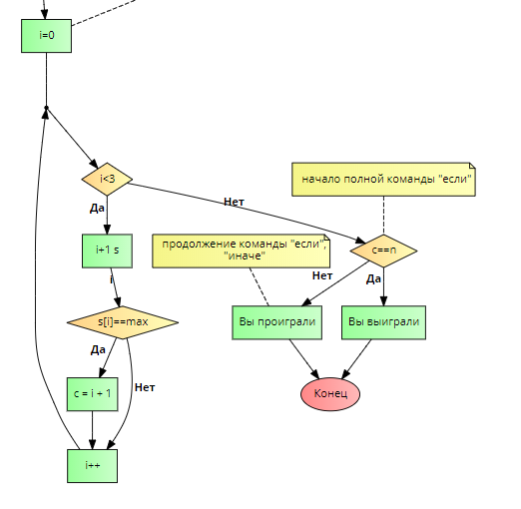
Описание АЛГОРИТМА ПОСТАВЛЕННОЙ ЗАДАЧИ
Рисунок 3 – Алгоритм вычисления победившей лошади

Slide 8
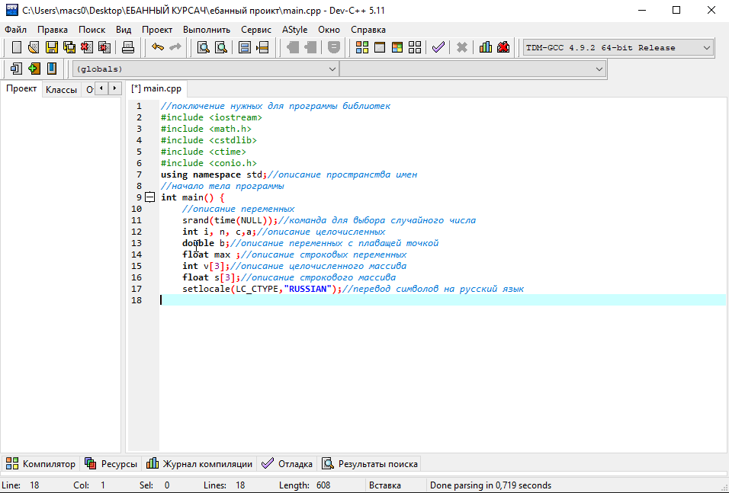
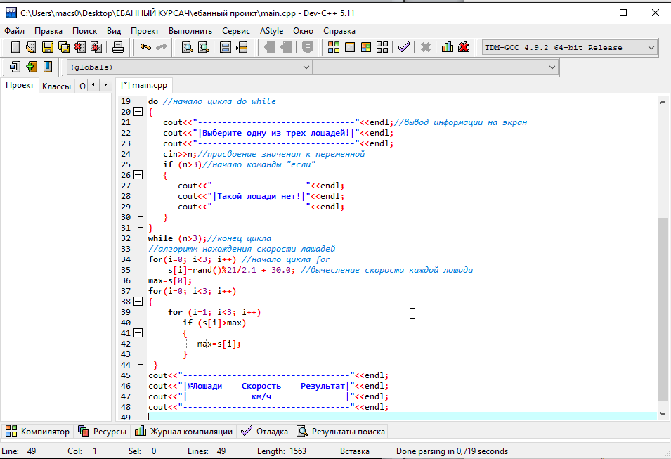
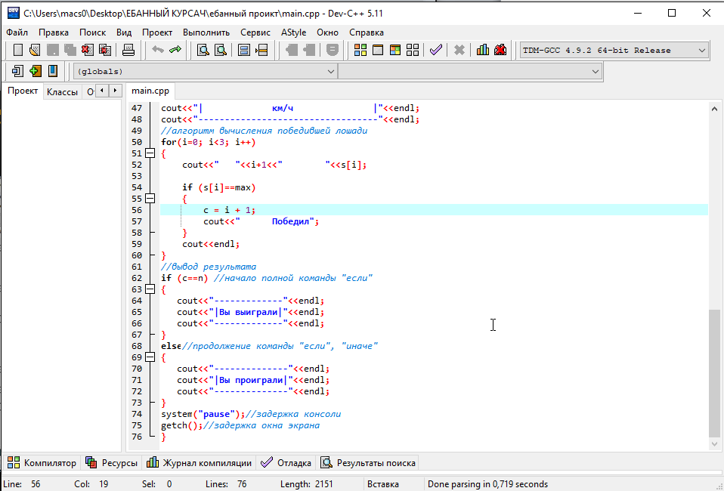
ПРОЦЕСС РАЗРАБОТКИ ПРОГРАММНОГО КОДА

Slide 9
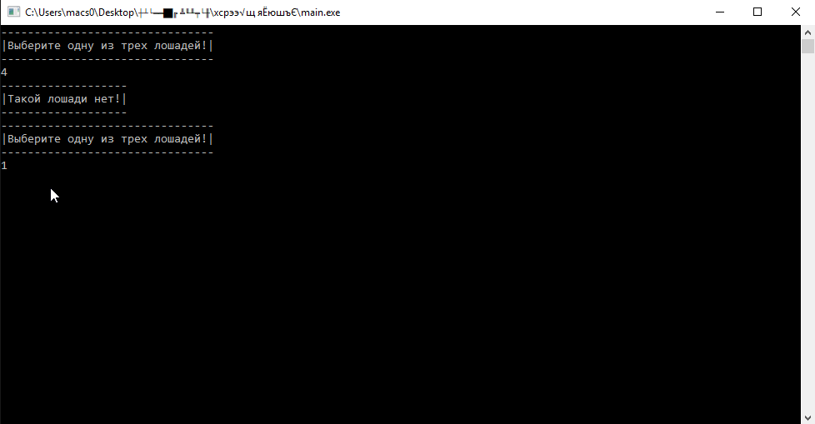


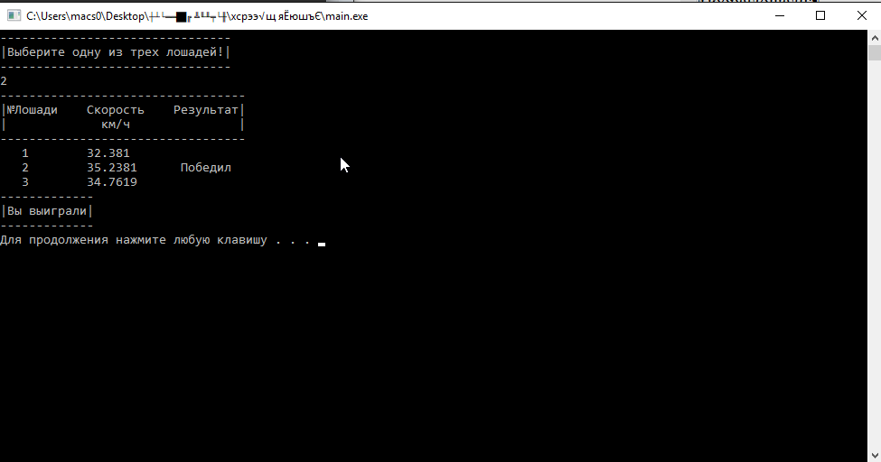
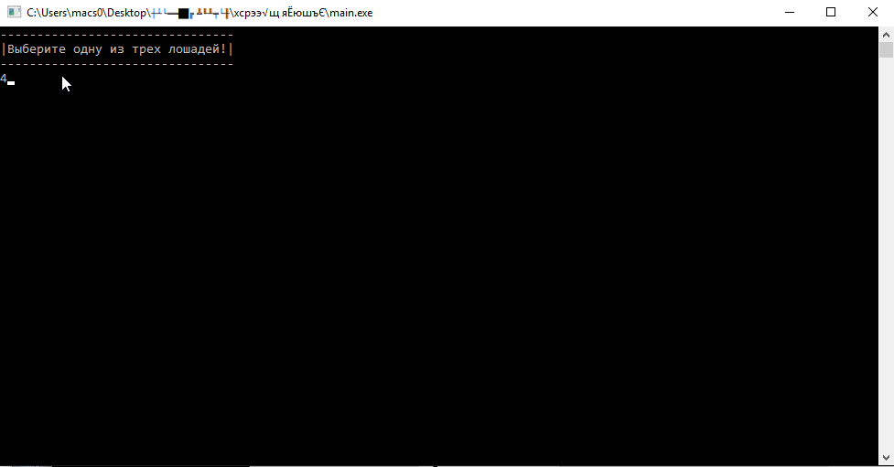
Результат Готового приложения

Slide 10
ЗАКЛЮЧЕНИЕ
В результате выполнения курсовой работы было разработано консольное приложение «Ипподром». Данное приложение было разработано и реализовано в свободной интегрированной среде разработки приложений Dev-C++, на языке программирования C++.
Были произведены следующие действия;
алгоритм выбора лошади;
алгоритм вычисления скорости каждой лошади;
алгоритм вычисления победившей лошади.
Данная курсовая работа позволила изучить особенности и закрепить базовые элементы языка C++, разобраться в нюансах поставленной задачи и ознакомиться с свободной интегрированной средой разработки приложений Dev-C++.

Slide 11
Спасибо за внимание!

